Slide 1
Logică computațională
Temă seminar 4
Pruteanu Robert Andrei

Slide 2
Problema 9.1.4.6:
Demonstraţi că formula următoare este tautologie utilizând metoda tabelelor de adevăr:
Legea separării premiselor:
(p ∧ q→r) →(p→(q→r))
Interpretarea | p | q | r | p ∧ q | p ∧ q→r | q→r | p→(q→r) | (p ∧ q→r) →(p→(q→r))
i1
i2
i3
i4
i5
i6
i7
i8
F
F
F
F
T
T
T
T
F
F
T
F
T
T
T
T
F
T
F
F
T
F
T
T
T
F
F
F
T
T
T
T
F
T
T
F
T
T
T
T
T
F
T
F
T
T
T
T
T
T
F
T
F
F
F
T
T
T
T
T
T
T
T
T

Slide 3
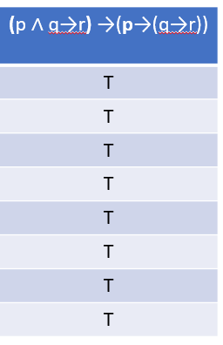
Este formula anterioară tautologie?
Evident!
Deoarece:
Formula U se numește tautologie dacă si numai dacă formula este evaluată ca adevărată în orice interpretare.
Toate interpretarile formulei sunt modele pentru
formula.
Formula anterioară este adevărată întotdeauna, după cum reiese din tabelul de adevăruri!

Slide 4
VĂ MULȚUMESC PENTRU ATENȚIE!

